Slide 1
עיצוב ותִכנוּת מונחי עצמים להנדסה מספר קורס: 157109
Generics ואוספים ב-Java

Slide 2
נושאים
אוספים
Generics
המחלקות הגנריות מחלקה (Class), בנאי (Constructor) ופונקציה (Function)

Slide 3
אוספים

Slide 4
מבוא
אוספים מהווים את אחד מהמושגים המרכזיים והחשובים ביותר ב-Java.
הגדרה
אוסף הוא אובייקט בתכנות המאחסן מספר אובייקטים אחרים.
שמות אחרים:
מבנה נתונים
Container

Slide 5
חשיבותם של אוספים
מה עושים עם אוסף (מבנה נתונים) בתכנות?
אחסון נתונים
אחזור נתונים
ביצוע פעולות כגון מיון, מיזוג וכד'
ייצוג של נתונים היררכיים

Slide 6
חשיבותם של אוספים
אוספים יכולים לייצג משהו בעולם האמיתי
אוסף קלפים יכול לייצג יד במשחק פוקר
אוסף מיילים יכול לייצג תיקיית מיילים

Slide 7
מערכים
Java תומכת במערכים באופן מובנה
מערכים הם הצורה הפרימיטיבית ביותר לאחסון נתונים ב-Java
למערכים יש מספר רב של מגבלות:
לא ניתן לשנות את גודלם
עשויים להכיל עותקים זהים
אינם מסודרים
וכן הלאה...
לפיכך, ספריית ה-Collections Framework מכילה מבני נתונים המספקים פתרון לכל הבעיות שלעיל

Slide 8
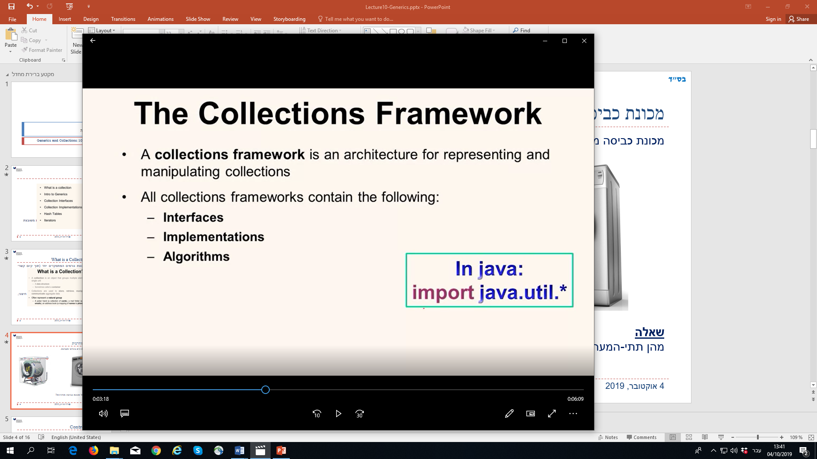
Collections Framework
ל-Java יש מרכיב הנקרא Collections Framework: ספריית מבני נתונים
הספרייה מכילה 3 מרכיבים מרכזיים:
ממשקים
מימושים
אלגוריתמים
על מנת להשתמש במרכיבים אלה עלינו לייבא אותם:

Slide 9
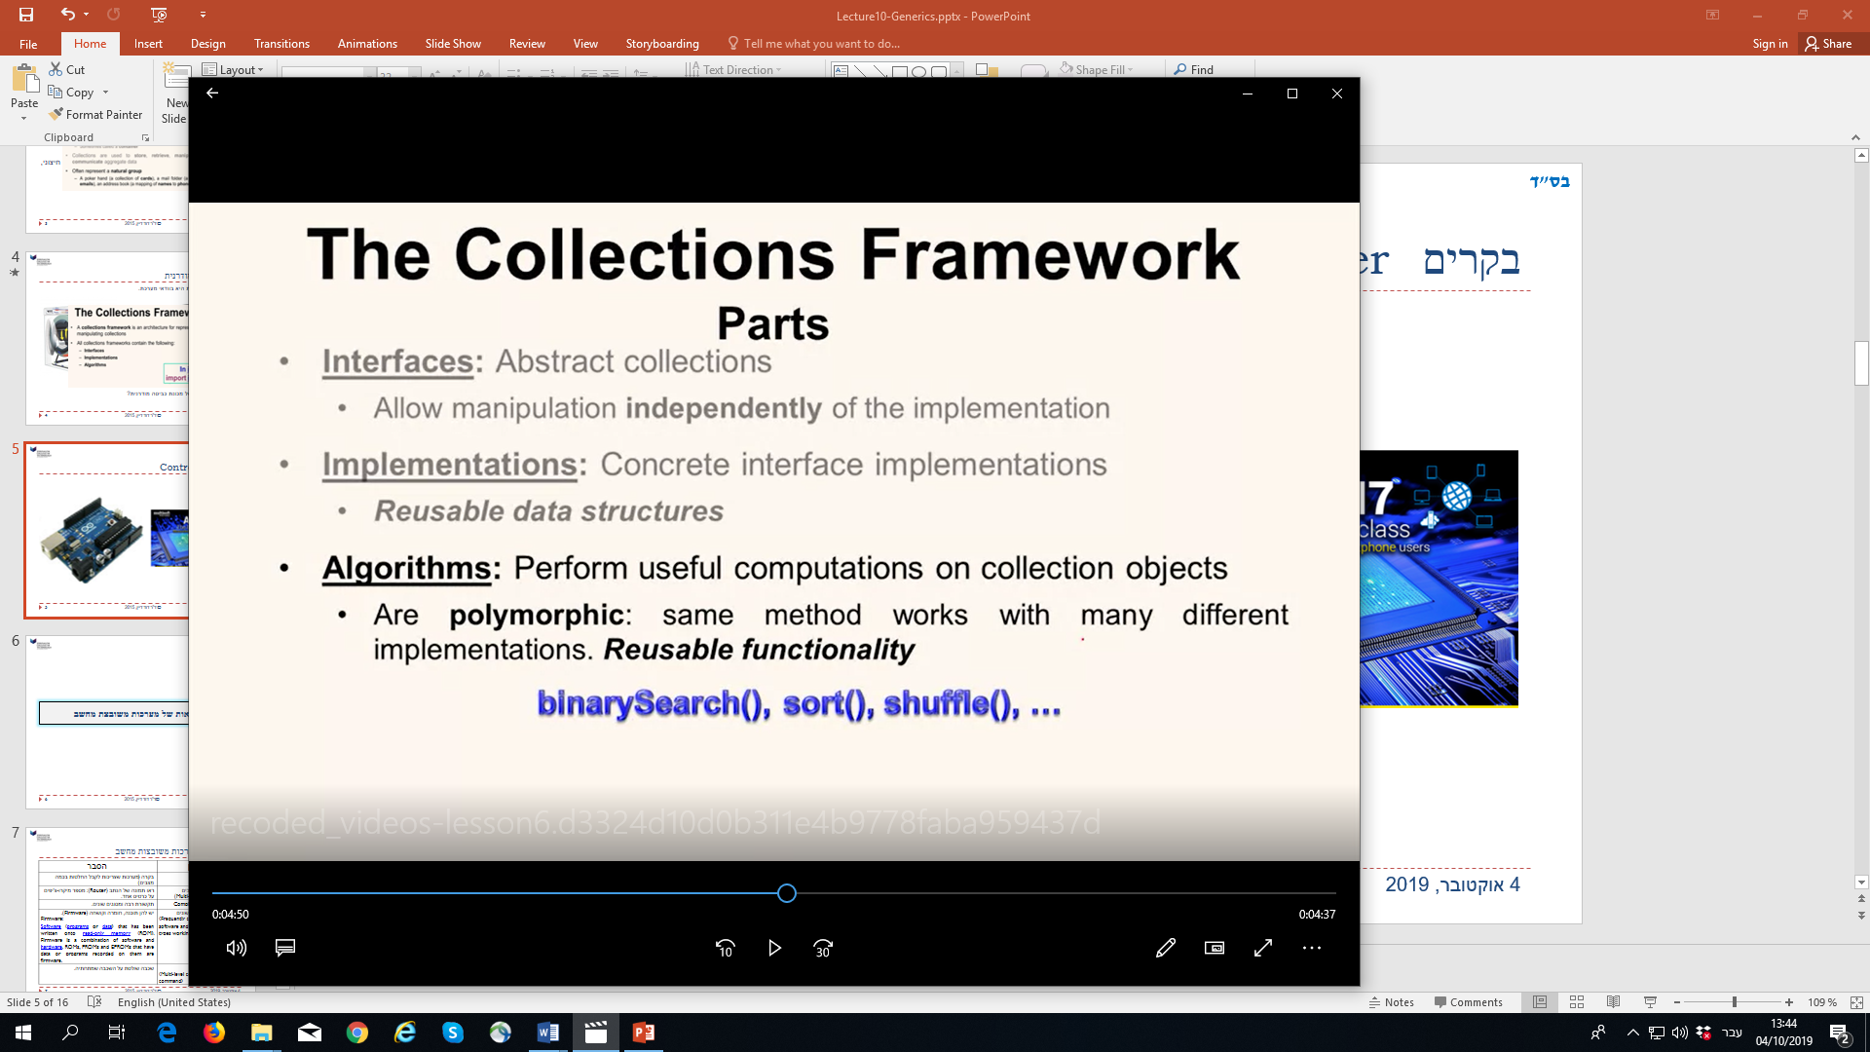
מרכיבי Collections Framework
ממשקים
מגדירים מגוון תנאי-קדם עבור מבני נתונים מבלי לספק מימוש ספציפי.
מימושים
לוקחים את הממשקים האבסטרקטיים ונותנים להם מימוש קונקרטי
אלגוריתמים
לוקחים מבני נתונים ומבצעים מגוון פעולות עליהם.

Slide 10
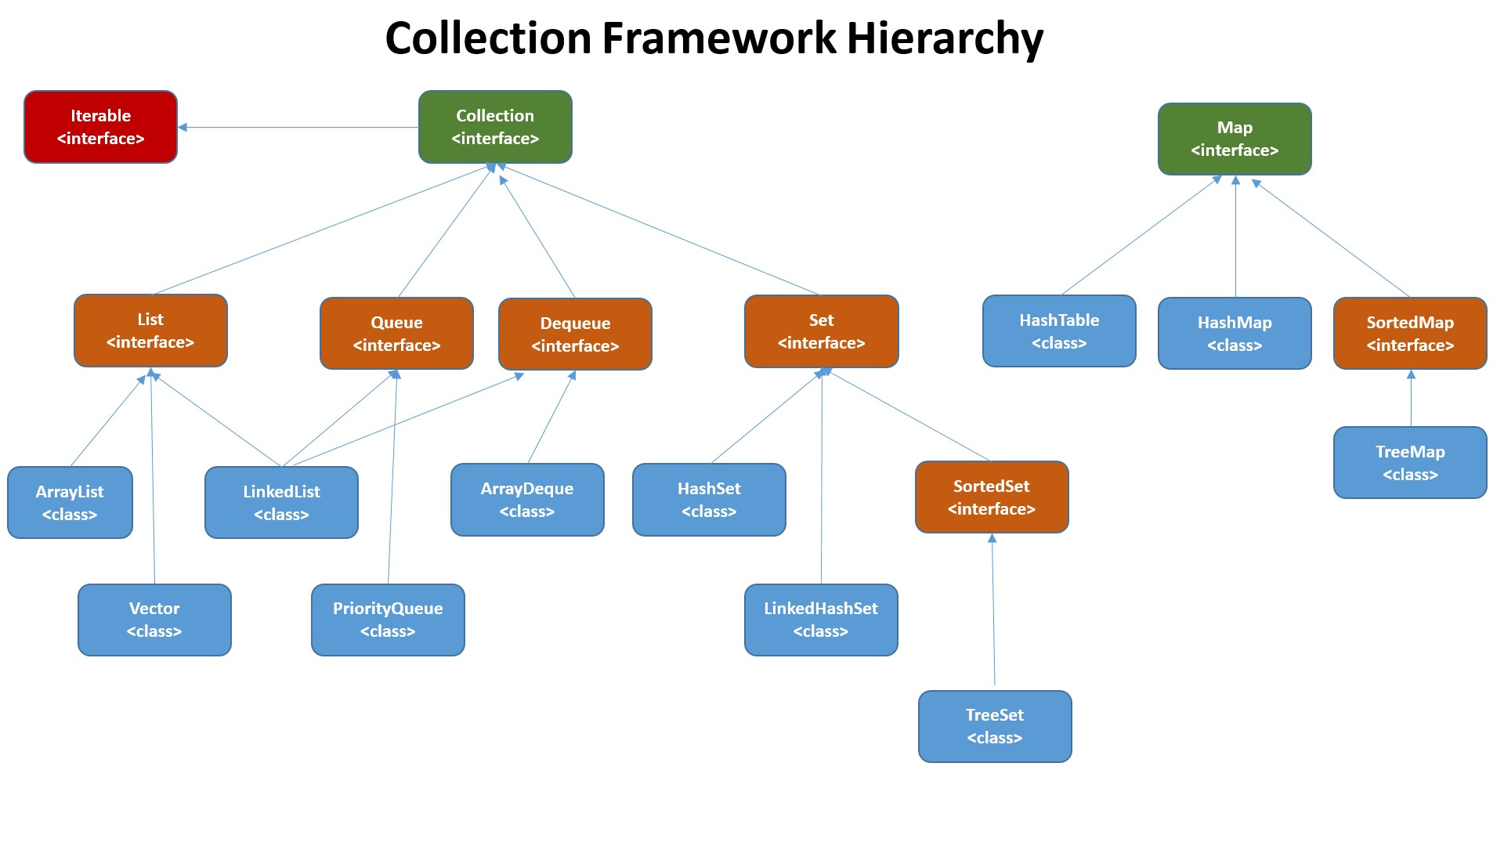
Collections framework hierarchy

Slide 11
חשיבותה של ספריית Collections
המתכנת מתמקד בקוד שלו
אין צורך להמציא מחדש את הגלגל
אין צורך ללמוד להשתמש ב-APIs חדשים
איכות, קוד שעבר אופטימיזציה ונבדק על ידי מיליוני משתמשים
מאפשר ל-APIs שונים לעבוד אחד עם השני

Slide 12
Generics

Slide 13
מבוא ל-Generics
Abstraction
Collection
Collection of
books
Shape
Type parametrization
Type parametrization
List of People
List
List of books
Polygon
List of Trucks
Linked list
Linked list of books
Triangle
Specification
Notes:
המחלקות שעל הציר האנכי בלבד: זהו הציר העובר בין "מופשט" ל-"קונקרטי"
המחלקות שעל הציר האופקי בלבד: זהו הציר העוסק במבנה נתונים ספציפי. מה שמשתנה זה התוכן של מבני הנתונים

Slide 14

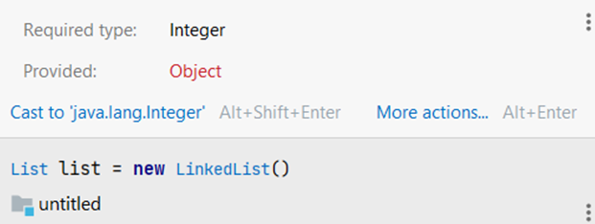
ניסיון ראשון
List list = new LinkedList();
list.add(new Integer(1));
Integer i = list.get(0);
שגיאת קומפילציה!

Slide 15

ניסיון שני
List list = new LinkedList();
list.add(new Integer(1));
Integer i = (Integer)list.get(0);
list.add(new Double(3.14));
i = (Integer)list.get(1);
שגיאת Runtime!

Slide 16
מהו API גנרי?
משמעות חדשה למילה "גנרי": Generic ב-Java מאפשר לנו להגדיר פרמטר(ים) עבור כל מחלקה או ממשק
כעת, ה-APIs יכולים להשתמש בפרמטרים הבאים:
List<T> | List מקבל פרמטר T
Map<K, V> | Map מקבל שני פרמטרים K ו-V
T List.get(int index) פונקציית get() מחזירה אובייקט מסוג T שנמצא במקום index ברשימה
V Map.put(K key, V value) פונקציית put() של Map מקבלת שני פרמטרים: Key מסוג K ו-value מסוג V, והוא מכניס את צמד הערכים אל תוך Map

Slide 17
מה ניתן לעשות עם פרמטר טיפוס?
בכל פעם שנרצה ליצור מופע של המחלקה List, נחליף את T במחלקה אחרת, ונקבל:
פעם אחת - רשימת מחרוזות
פעם אחרת - רשימת מספרים
עוד פעם - רשימת רשימות וכן הלאה

Slide 18
מופעים של מחלקות גנריות
כיצד נשתמש ב-Generics בפועל?
דוגמא 1
List<String> myList = new LinkedList();
כעת נוכל לכתוב:
list.add(“hello”);
String s = list.get(0);
list.add(new Double(3.14)); //Compilation error
Double d = list.get(0); //Compilation error
Double d = (Double)list.get(0); //Compilation error
Notes:
לקחנו את המחלקה הכללית (הגנרית) List<T> עם פרמטר T והחלפנו את T בטיפוס הקונקרטי String על מנת להכריז על משתנה מסוג רשימת מחרוזות. נציב לתוך המשתנה אובייקט חדש מטיפוס רשימה מקושרת.

Slide 19
דוגמא נוספת: רשימה מקושרת של Doubles
List<Double>myList = new LinkedList();
כעת נוכל לכתוב:
list.add(new Double(2.71));
Double s = list.get(0);
Notes:
שאלה
מדוע הצגנו את ה-Generics כאן?
תשובה
כל המרכיבים הנמצאים בספריית ה-Collections Framework הם גנריים: כל אחד ממבני הנתונים שנכיר הוא גנרי.
לכל מבנה נתונים יש פרמטר (או פרמטרים), וכאשר אנו משתמשים בפרמטר, כל אובייקט יגדיר את הפרמטר הקונקרטי איתו הוא עובד.
למשל, המחלקה שראינו קודם לכן אכן קיימת בספריית Collections Framework בצורה הבאה:
public class LinkedList<T>

Slide 20
מופעים של מחלקות גנריות
דוגמא 2
Map<String, Double> map = new HashMap();
כעת נוכל לכתוב:
map.put(“hello”, new Double(5.7));
Double value = map.get(“hello”);
Notes:
לקחנו את המחלקה הכללית (הגנרית) Map<K,V> והחלפנו את הפרמטר K בטיפוס הקונקרטי String ואת הפרמטר V בטיפוס הקונקרטי Double על מנת להכריז על משתנה הממפה מחרוזות למספרים. נציב לתוך המשתנה אובייקט חדש שבו המיפוי מתבצע באמצעות טבלת גיבוב.

Slide 21
ייצוג של מחלקה גנרית בתרשים מחלקות

Slide 22
כתיבת מחלקה גנרית חדשה
public class BTree <T>{
public boolean add(T t) {…}
public boolean remove(T t) {…}
T first() {…}
}

Slide 23
Generics חסומים
public class BTree <T extends Comparable<T>>{
T root;
public boolean add(T t) {
…
t.compareTo(root)}
…
}
public boolean remove(T t) {…}
T first() {…}
}

Slide 24
הגדרת מחלקה המממשת ממשק גנרי חסום
public class Train implements Comparable<Train>{
public int compareTo(Train a) {…}
}
BTree<Train> trainsBTree = new BTree<Train>();
Notes:
מדובר בממשק גנרי חסום מכיוון שהוא מאפשר להשוות רק לדברים מסוג Gain בעוד Comparable יודע להשוות לכל אובייקט.

Slide 25
שימוש בהגבלות מרובות
public class BTree
<T extends Comparable<T> & Serializable>{
}
אם אחד הטיפוסים המורחבים על ידי T הוא מחלקה, יש לשים אותו בראש רשימת ההגבלות. לדוגמא, בהנחה ש A היא מחלקה ו B, C הם ממשקים, נוכל להגדיר מחלקה גנרית כך:
class D <T extends A & B & C> { /* ... */ }
The class is first

Slide 26
השמה והוספה לאוסף גנרי
List<Mammal> mammals;
אילו טיפוסים ניתן להוסיף לתוך האוסף mammals?
אילו טיפוסים ניתן להפיק מתוך האוסף mammals?
איזה אובייקט ניתן להציב למשתנה mammals?
האם קטע הקוד הבא חוקי?
List<Cow> cows = List.of(new Cow());
mammals = cows;
האם קטע הקוד הבא חוקי?
List<Animal> animals = List.of(new Parrot());
mammals = animals;
Animal
Mammal
getMilk():void
Cow

Slide 27
מה יקרה אילו...
public static void mammalsFunc(List<Mammal> mammals) {
for (Mammal mammal:mammals) {
mammal.getMilk();
}
mammals.add(new Lion());
}
…
List<Cow> cows = new ArrayList();
cows.add(new Cow());
mammalsFunc(cows);
List<Animal> animals = new ArrayList();
animals.add(new Parrot());
mammalsFunc(animals);
Animal
Mammal
getMilk():void
//compilation error
Cow
//compilation error

Slide 28
Producer or consumer?
מאיזה Collection ניתן להוציא Mammal?
Collection<Mammal>
Collection<Cow>
Collection<Lion>
לאיזה Collection ניתן להכניס Mammal?
Collection<Mammal>
Collection<Animal>
Collection<Object>
אוסף של Mammal או של יורשים של Mammal
אוסף של Mammal או של מחלקות ש Mammal יורש מהן

Slide 29
שימוש בג'וקר "?" וכלל PECS
במקרה שפונקציה מקבלת פרמטר גנרי שרק מספק או רק צורך אובייקטים מטיפוס מסויים נוכל לאפשר לקרוא לפונקציה עם היררכיה של טיפוסים באמצעות ג'וקר "?".
נזכור את כלל PECS:
PE (Producer extends): אם הפרמטר הגנרי רק מספק אובייקטים,נוכל להשתמש במילת המפתח 'extends',למשל List<? extends Mammal>
CS (consumer super): אם הפרמטר הגנרי רק צורך אובייקטים,נוכל להשתמש במילת המפתח 'super',למשל List<? super Mammal>
אם הפרמטר הגנרי גם צורך וגם מספק, לא ניתן להשתמש בג'וקר.

Slide 30
PE (producer extends)
public static void milkMammals(List<? extends Mammal> mammals) {
for (Mammal mammal:mammals) {
mammal.getMilk();
}
}
…
List<Cow> cows = new ArrayList();
cows.add(new Cow());
…
milkMammals(cows);
Animal
producer
Mammal
getMilk():void
Cow

Slide 31
CS (consumer super)
public static void addMammals(Collection<? super Mammal> collection) {
…
collection.add(new Cow());
collection.add(new Sheep());
…
}
List<Animal> animals = new ArrayList();
animals.add(new Parrot());
addMammals(animals);
System.out.println(animals);
Animal
consumer
Mammal
getMilk():void
Cow
פלט: [Parrot, Cow, Sheep]

Slide 32
Type erasure
Generics נוספו ל-Java על מנת להבטיח בטיחות טיפוסים.
על מנת להבטיח ש-Generics לא יפגעו בביצועים בזמן הריצה, הקומפיילר מפעיל תהליך הנקרא type erasure על ה-Generics בזמן הקומפילציה.

Slide 33
type erasure - דוגמא
public <T> List<T> genericMethod(List<T> list) {
return list.stream().collect(Collectors.toList());
}
בעת הקומפילציה, ישתנה ל:
public List<Object> withErasure(List<Object> list) {
return list.stream().collect(Collectors.toList());
}
בפועל זה מוביל ל:
public List withErasure(List list) {
return list.stream().collect(Collectors.toList());
}

Slide 34
מחיקה (Erasure) של טיפוס חסום
public <T extends Building> void genericMethod(T t) { ... }
ישתנה ל:
public void genericMethod(Building b) { ... }

Slide 35
ארגומנט-טיפוס אינו יכול להיות פרימיטיבי
List<int> list
List<Integer> list = …;
list.add(7);

Slide 36
הרחבה של מחלקות גנריות
class DateList extends ArrayList<Date> { }
DateList dateList = new DateList();
dateList.add( new Date() );
List<Date> ld = dateList;
class AdjustableTrap<T> extends Trap<T> {
public void setSize( int i ) { ... }
}
Notes:
Generic types can be subclassed just like any other class by either generic or nongeneric child classes. A nongeneric subclass must extend a particular instantiation of the parent type, filling in the required parameters to make it concrete:
class DateList extends ArrayList<Date> { }
DateList dateList = new DateList();
dateList.add( new Date() );
List<Date> ld = dateList;Here,
we have created a nongeneric subclass, DateList, of the concrete generic instantiation ArrayList<Date>. The DateList is a type of ArrayList<Date> and inherits the particular instantiation of all of the methods, just as it would from any other parent. We can even assign it back to the parent type if we wish, as shown in this example.
A generic subtype of a generic class may extend either a concrete instantiation of the class, as in the previous example, or it may share a type variable that it “passes up” to the parent upon instantiation:
class AdjustableTrap< T > extends Trap< T > {
public void setSize( int i ) { ... }
}
Here, the type variable T used to instantiate the AdjustableTrap class is passed along to instantiate the base class, Trap. When the user instantiates the AdjustableTrap on a particular parameter type, the parent class is instantiated on that type as well.

Slide 37

פרמטר-טיפוס בכל מקום
public class AdjustableTrap <T> extends Trap <T>{
T trapped;
void trap(T trapped) {
this.trapped = trapped;
}
T release() {
return trapped;
}
}
משתנה המופע
פרמטריזציה של מחלקת-על
פרמטר הפונקציה
משתני טיפוס
החזרת ערך

Slide 38
המחלקות הגנריות מחלקה (Class), בנאי (Constructor) ופונקציה (Function)

Slide 39
רקע: השלכות של Type Erasure
בעיה: בזמן ריצה האובייקט לא יודע מה היה ה-T המקורי שלו לכן אי אפשר:
לייצר מופע חדש ע"י הפקודה new T() כי הקומפיילר לא יודע איזה בנאי קיים.
לבדוק טיפוס ע"י T instanceof כי המידע לא קיים בזמן הריצה
פתרון אפשרי – Class Tokens ו-Reflection:
הרעיון: אם המידע נמחק, נעביר אותו באופן מפורש

Slide 40
בעיה: יצירת מופע של משתנה טיפוס
יצירת מופע של אובייקט באמצעות 'new' עם משתנה טיפוס אינה אפשרית
T element = new T();

Slide 41
פתרון: המחלקה הגנרית Class <T>
נוכל להשתמש במשתנה מהטיפוס הגנרי Class!
public <T> T getNewT(Class<T> classT) {
T t = classT. getDeclaredConstructor().newInstance();
return t;
}
ניתן להשתמש בשם המחלקה כדי ליצור מופע מסוג Class:
Object obj = getNewT(Class.forName(className));
בהנתן אובייקט, ניתן להשיג מופע מסוג Class:
Class classT = obj.getClass();
מחרוזת

Slide 42
ה API של מחלקת Class
Reflection
String getName()
Field[] getFields()
Method[] getMethods()
Constructor<T> getDeclaredConstructor()
static Class<?> forName(String className)
ועוד רבים נוספים

Slide 43
בעיה: יצירת מופע של משתנה טיפוס עם פרמטרים
public abstract class Vehicle{}
public abstract class Engine {}
public class Truck extends Vehicle{
public Truck(Engine engine) {}
}
public class Car extends Vehicle{
public Car(Engine engine) {}
}
נרצה לאתחל Vehicle חדש באופן דינמי. בהנתן מנוע.

Slide 44
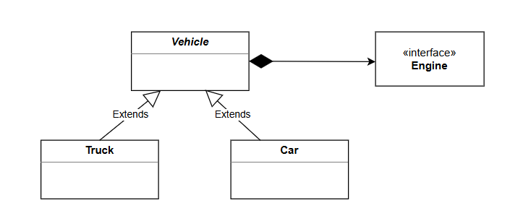
בעיה: יצירת מופע של משתנה טיפוס עם פרמטרים

Slide 45
פתרון: המחלקה הגנרית Constructor <T>
Vehicle getNewVehicle(Class<? extends Vehicle> vehicleC, Engine engine) {
try {
return vehicleC.getDeclaredConstructor(Engine.class) .newInstance(engine);
} catch (Exception e) {
return null;
}
}

Slide 46
המחלקה הגנרית Function<T,R>
R applyFunctionToT(T t, Function<T, R> f) {
return f.apply(t);
}
ה-API של Function<T,R> כולל:
apply: מפעיל את הפונקציה על פרמטר מסוג T. מחזיר אובייקט מסוג R.
compose(Function<? super V,? extends T> before): מרכיב את הפונקציה על פונקציה נוספת. מחזיר את הפונקציה המורכבת.

